Slide 1
مهاراتي
مهارة ( 10 ) : ضرب عدد من ثلاثة أرقام في عدد من رقمين .
إعداد : أ/ هبه المزيد
صفحة 24

Slide 2
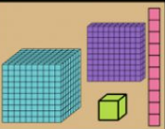
الدرس ١٢ – ٤ : الأَشكالُ الثُّلاثِيَّةُ الأَبعادِ
نشاط
أذكر مثال على شكل ثنائي الأبعاد في غرفة الصف ؟
أذكر خصائص الشكل الثنائي الأبعاد ؟
أي من الأشكال الثنائية الأبعاد له أضلاع متوازية ؟
أي من الأشكال الثنائية الأبعاد له أضلاع متعامدة ؟
إعداد : أ/ نوره الأكلبي

Slide 3
الدرس ١٢ – ٤ : الأَشكالُ الثُّلاثِيَّةُ الأَبعادِ
تـــشـــويـــــقــــه
إعداد : أ/ نوره الأكلبي

Slide 4
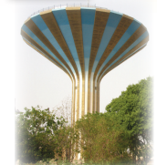
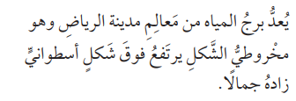
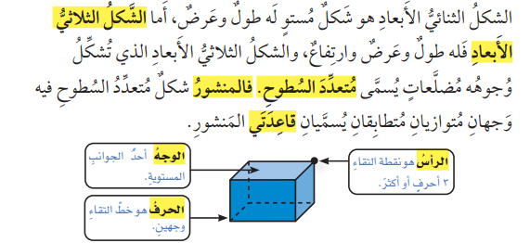
رابط الدرس
الرقمي
استعِد:
فِكْرَةُ الدَّرْسِ :
أتَعرفُ صِفاتِ الأشكالِ الثُّلاثيةِ الأَبعادِ.
الْمُفْرَدَاتُ :
الشكلُ الثلاثيُّ الأبعادِ
مُتعدِّدُ السطوحِ
المنشورُ
القاعِدةُ
الوجهُ
الحَرفُ
الرأسُ
المَنشورُ الرُّباعِيُّ
المَنشورُ الثُّلائِيُّ
الأُسطوانةُ
المَخروطُ
الھرمُ
صفحة ١٢٥
إعداد : أ/ نوره الأكلبي

Slide 5
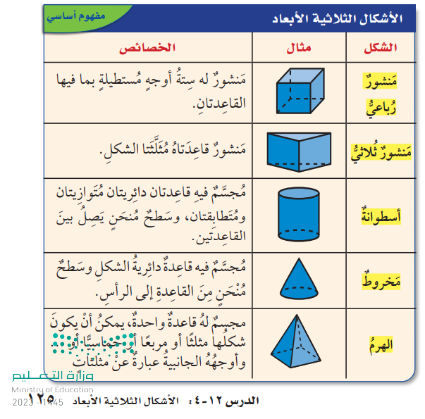
رابط الدرس
الرقمي
فِكْرَةُ الدَّرْسِ :
أتَعرفُ صِفاتِ الأشكالِ الثُّلاثيةِ الأَبعادِ.
الْمُفْرَدَاتُ :
الشكلُ الثلاثيُّ الأبعادِ
مُتعدِّدُ السطوحِ
المنشورُ
القاعِدةُ
الوجهُ
الحَرفُ
الرأسُ
المَنشورُ الرُّباعِيُّ
المَنشورُ الثُّلائِيُّ
الأُسطوانةُ
المَخروطُ
الھرمُ
صفحة ١٢٥
إعداد : أ/ نوره الأكلبي

Slide 6
رابط الدرس
الرقمي
صفحة ١٢٦
إعداد : أ/ نوره الأكلبي

Slide 7
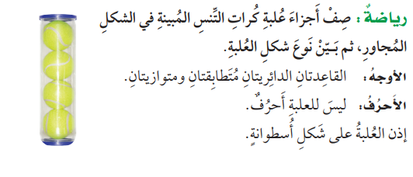
مثالُ مِن واقِعِ الحَياةِ :خَصائِصُ المُجسَّماتِ .
صفحة ١٢٦
إعداد : أ/ نوره الأكلبي

Slide 8
تــــــأكّــــــــــدْ :
صفحة ١٢٦
إعداد : أ/ نوره الأكلبي

Slide 9
تَـــــــــدَرَّبْ وَحُــــــــلَّ المَـــــــــسَــــــــائِـــــــــلَ
صفحة ١٢٧
إعداد : أ/ نوره الأكلبي

Slide 10
تَـــــــــدَرَّبْ وَحُــــــــلَّ المَـــــــــسَــــــــائِـــــــــلَ
صفحة ١٢٧
إعداد : أ/ نوره الأكلبي

Slide 11
تَـــــــــدَرَّبْ وَحُــــــــلَّ المَـــــــــسَــــــــائِـــــــــلَ
صفحة ١٢٧
إعداد : أ/ نوره الأكلبي

Slide 12
مـــــســـــائــــــلُ مـــــهــــــاراتِ الــــتــــفـــــكــــيـــــرِ الــــــعُـــــــلـــــــيـــــــا
صفحة ١٢٧
إعداد : أ/ نوره الأكلبي

Slide 13
صفحة ١٢٨
إعداد : أ/ نوره الأكلبي

